Slide 1
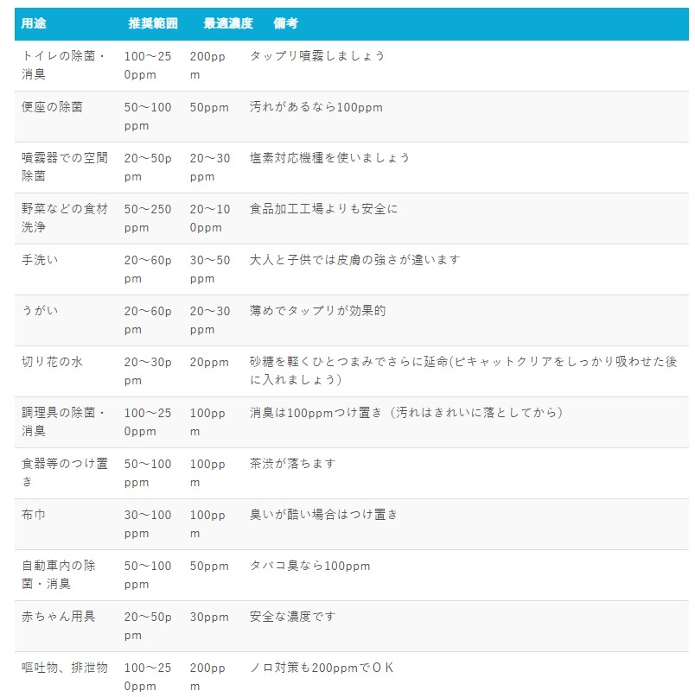
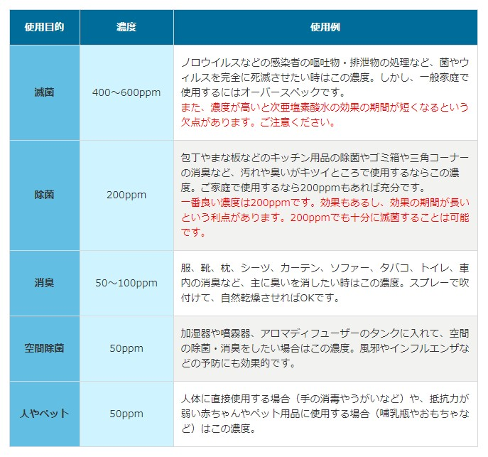
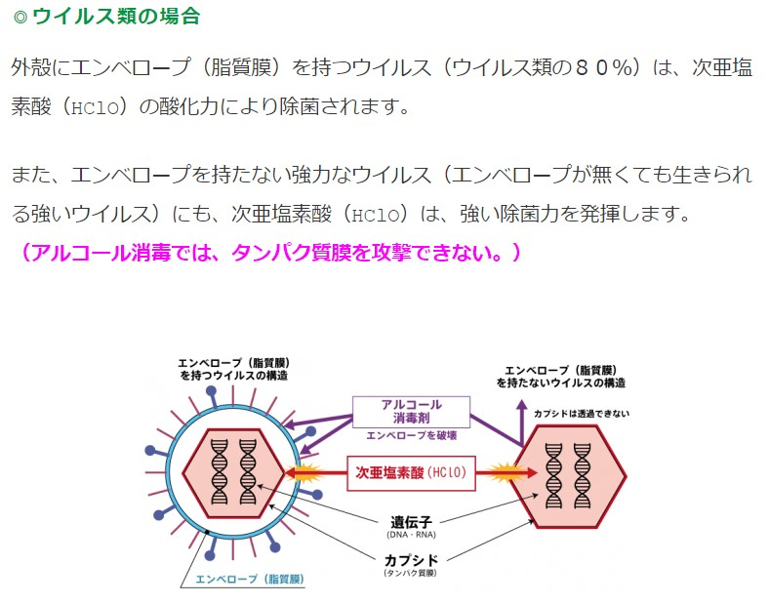
この次亜塩素酸水（HClO）はamazonで販売されている
「次亜塩素酸水生成パウダー 80g PH調整済み WAKASUGIの除菌水の素」ジクロロイソシアヌル酸ナトリウムを希釈して作成。
製造メーカー：業務向け除菌消臭剤・洗浄剤製造販売しているキンダイ・ケミカル株式会社
取扱説明書に「500mlの水に1gを溶解させますと1000ppmになりますよう調整」とある。
「高濃度での使用はしないでください。」との注意書きがあるため50ppm濃度を作成
■50ppm次亜塩素酸水の作成手順
タニタ デジタルクッキングスケール等を使い正確に1.0gを1000mlの水に溶解させ500ppm原液を作成。
その500ppm原液を2Lペットボトルに200mlいれて残り1800mlの水で希釈すると（10倍希釈となる）
50ppmの2Lペットボトルが完成する。
■おすすめ例
50ppm次亜塩素酸水を100円ショップのスプレーボトルなどに入れて使うと便利
うがい、手洗いは50ppmもしくはすこし薄めてお好きな濃度で
加湿器（超音波式に限る、金属部分があると腐食する可能性あり）だと20～30ppm薄め
まな板や鶏肉の表面除菌にも使用、ただし念のため水洗いして次亜塩素酸水を除去する（厚生労働省推奨情報）
どうして次亜塩素酸水は世間に知られていないのか？TVで紹介されないのか？
医薬品、医薬部外品に指定されておらず薬事法改め薬機法で禁止されているから
出典 次亜塩素酸水ナビ
http://jiaensosan.com/
出典 次亜塩素酸水メーカー ピキャットクリア
https://pcatclear.jp/
出典 新時代化学株式会社
http://www.jnec.jp/

